Slide 1

Základný, aplikovaný výskum a vývoj
prof. MUDr. Martin Rusnák, CSc
Katedra verejného zdravotníctva FZaSP TU
Čo je výskum? | Základy vedeckého myslenia 1

Slide 2
Mapa prednášky
Od otázky k poznatku a od poznatku k využitiu
1
Čo je výskum?
2
Frascati: 5 kritérií
?
3
Základný výskum
4
Aplikovaný výskum
5
Ako sa líšia?
6
Indukcia • dedukcia • abdukcia
7
Vedecký cyklus
8
Čo to znamená pre dizertáciu?
Čo je výskum? | Základy vedeckého myslenia 2

Slide 3
Čo je výskum?
SYSTEMATICKÉ SKÚMANIE
ZHROMAŽĎOVANIE ÚDAJOV
ANALÝZA INFORMÁCIÍ
CIEĽ: ROZŠÍRIŤ POZNATKY V DANEJ OBLASTI
v zdraví verejnosti: ľudské zdravie, choroby, determinanty, intervencie a ich účinnosť
výskum používa laboratórne experimenty, klinické štúdie, prieskumy aj analýzu dát
nejde iba o „zbieranie údajov“ – podstatný je systematický proces a nový poznatok
Čo je výskum? | Základy vedeckého myslenia 3
Zdroj: kapitola „Čo je veda, výskum a vývoj“, s. 3–4.

Slide 4
Veda – výskum – vývoj
Tri pojmy, ktoré spolu súvisia, ale nie sú synonymá
VEDA
VÝSKUM
VÝVOJ
sústava poznatkov
+ vysvetľovanie sveta
systematické skúmanie
+ nové poznatky
premena poznatkov
na nové alebo zlepšené riešenia
INOVÁCIA = nový alebo podstatne zlepšený výrobok, postup alebo služba
Zdroj: kapitola, s. 3–5; § 2 zákona č. 172/2005 Z. z. podľa textu kapitoly.
Čo je výskum? | Základy vedeckého myslenia 4

Slide 5
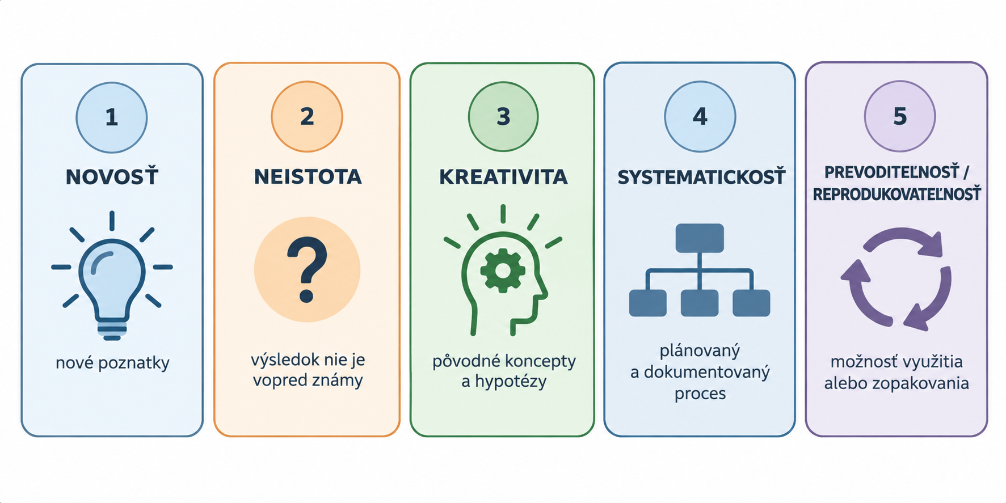
Frascati Manual 2015: kedy je činnosť R&D?
Všetkých päť kritérií má byť splnených súčasne
Čo je výskum? | Základy vedeckého myslenia 5
OECD (2015), Frascati Manual 2015; kapitola, s. 11–13.

Slide 6
1. Novosť
Výskum má smerovať k novým zisteniam alebo poznatkom
• novosť nemusí znamenať úplne nový odbor alebo metódu
• novosť môže vzniknúť použitím známej metodiky v novej populácii alebo prostredí
• inovatívny môže byť aj prenos výsledkov do praxe, vzdelávania alebo verejnosti
• potvrdenie alebo spochybnenie doterajšej koncepcie môže vytvoriť nový poznatok
Čo je výskum? | Základy vedeckého myslenia 6

Slide 7
2. Neistota
Na začiatku nepoznáme presne výsledok
Čo očakávame?
Čo nevieme?
Čo môže zlyhať?
• nie je možné presne určiť druh výsledku ani všetky prekážky
• neistota môže súvisieť s ekonomickými, spoločenskými či politickými faktormi
• identifikovať neistotu a spôsoby jej zvládnutia je súčasťou plánovania výskumu
Čo je výskum? | Základy vedeckého myslenia 7

Slide 8
3–5. Kreativita, systematickosť a reprodukovateľnosť
KREATIVITA
SYSTEMATICKOSŤ
PRENOS / REPRODUKCIA
nové, nie samozrejmé koncepty a hypotézy
plánovanie, dokumentovanie a sledovanie procesu
možnosť zopakovať alebo využiť výsledky
Rutinná činnosť ≠ výskum a vývoj
Zdroj: kapitola, s. 12–13.
Čo je výskum? | Základy vedeckého myslenia 8

Slide 9
Čo je základný výskum?
Poznanie samo pre seba – bez požiadavky na bezprostredné praktické využitie
zameriava sa na rozšírenie vedomostnej základne
je poháňaný zvedavosťou a potrebou objavovať nepoznané
má skôr vysvetľujúci a analytický charakter
vytvára nové teórie, koncepty, hypotézy alebo nové dimenzie existujúcich teórií
výsledky môžu neskôr slúžiť ako základ aplikovaného výskumu, vývoja či politických rozhodnutí
ZÁKLADNÁ OTÁZKA
„Ako a prečo to funguje?“
Zdroj: kapitola, s. 6–8.
Čo je výskum? | Základy vedeckého myslenia 9

Slide 10
Čo je aplikovaný výskum?
Poznatky smerujúce k riešeniu konkrétneho problému
zameriava sa na praktické riešenia definovaného problému
využíva empirické metódy, pozorovanie, meranie a experiment
má akčný a syntetický charakter a orientuje sa na prax
často ďalej skúma výsledky základného výskumu a overuje ich v konkrétnom kontexte
výsledkom bývajú zistenia, závery alebo riešenia použiteľné v praxi
APLIKOVANÁ OTÁZKA
„Čo s tým môžeme urobiť?“
Zdroj: kapitola, s. 7–8.
Čo je výskum? | Základy vedeckého myslenia 10

Slide 11
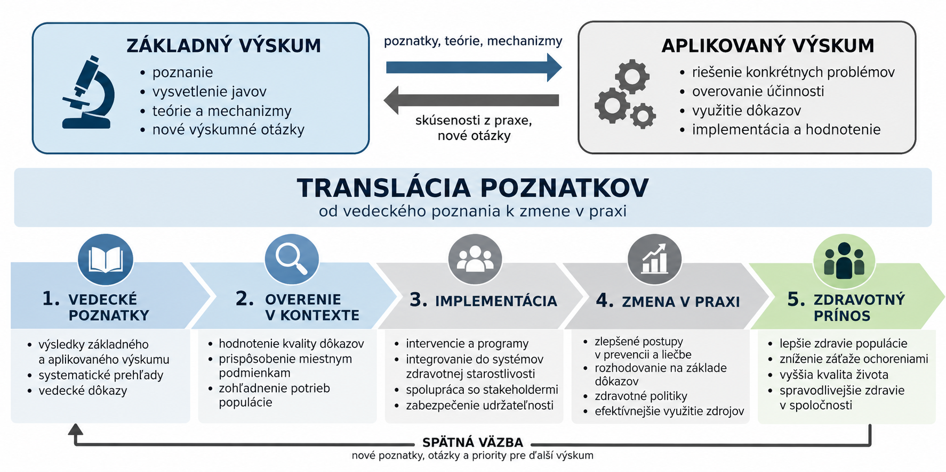
Základný a aplikovaný výskum: nie konkurenti, ale prepojené prístupy
Čo je výskum? | Základy vedeckého myslenia 11

Slide 12
Porovnanie v skratke
Dimenzia
Základný
Aplikovaný
Hlavný cieľ
rozšíriť poznanie
riešiť konkrétny problém
Orientácia
teória / vysvetlenie
prax / využitie
Výsledok
nové poznatky, teórie, hypotézy
zistenia, riešenia, odporúčania
Kontext
často kontrolovanejší
často reálny život
Rozsah
širšia použiteľnosť
užšie zameranie
Vzťah
môže byť základom aplikácie
môže nadväzovať na základný výskum
Čo je výskum? | Základy vedeckého myslenia 12

Slide 13
Príklady zo zdravia verejnosti
ZÁKLADNÝ VÝSKUM
APLIKOVANÝ VÝSKUM
distribúcia a determinanty chorôb v populáciách
mechanizmy prenosu a progresie chorôb
štruktúra a replikácia vírusov
genetické varianty ovplyvňujúce nákazlivosť alebo letalitu
sociálne a environmentálne determinanty zdravia
hodnotenie účinnosti a účelnosti intervencií
programy očkovania a zdravotnej výchovy
stratégie prevencie chorôb
kvalita surveillance a poskytovaných služieb
riešenia pre konkrétne zdravotné problémy
Čo je výskum? | Základy vedeckého myslenia 13

Slide 14
Medzi poznaním a praxou: translačný výskum
POZNANIE
PRENOS
APLIKÁCIA
DOPAD
mechanizmus / jav
overenie v modeli / kontexte
riešenie pre prax
zlepšenie zdravia
Dôležité: prenos poznatkov nie je automatický.
Zdroj: kapitola, s. 8–9; Rubio et al. (2010).
Čo je výskum? | Základy vedeckého myslenia 14

Slide 15
Ako výskumník premýšľa? Indukcia, dedukcia a abdukcia
Indukcia
Dedukcia
Abdukcia
pozorovania → všeobecné pravidlo
teória / pravidlo → konkrétny prípad
pozorovania → najlepšie vysvetlenie
indukcia: tvorí teoretické koncepty a vzorce z pozorovaných údajov
dedukcia: testuje hypotézy a teórie novými empirickými dôkazmi
abdukcia: tvorivý krok k najpravdepodobnejšiemu vysvetleniu
Zdroj: kapitola, s. 9–11; Barrett & Younas (2024); Haque (2022).
Čo je výskum? | Základy vedeckého myslenia 15

Slide 16
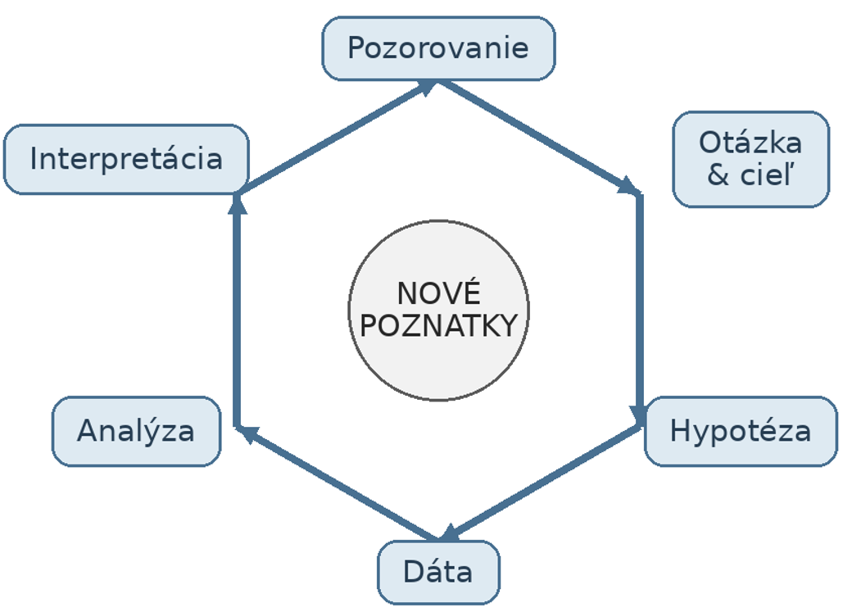
Vedecký cyklus: výskum nie je jednorazová udalosť
• pozorovanie → otázka → hypotéza
• zber a analýza údajov
• overenie hypotézy a interpretácia
• zverejnenie → kritika → nové otázky
• cyklus sa opakuje
Kapitola, Obrázok 1: Kroky cyklu vedeckého skúmania, s. 15.
Čo je výskum? | Základy vedeckého myslenia 16

Slide 17
Čo znamená výskum pre zdravie verejnosti?
1
2
3
4
IDENTIFIKOVAŤ
ZMERIAŤ
VYHODNOTIŤ
PRELOŽIŤ
problémy a determinanty zdravia
rizikové faktory a výsledky
účinnosť a účelnosť intervencií
dôkazy do politík a praxe
Výsledkom má byť poznatok, ktorý pomáha lepšie rozhodovať.
Kapitola, s. 16: výskum v zdraví verejnosti a informovanie politík a intervencií založených na dôkazoch.
Čo je výskum? | Základy vedeckého myslenia 17

Slide 18
Je každá systematická činnosť výskum?
VÝSKUM / V&V
RUTINNÁ ČINNOSŤ
• novosť
• neistota
• kreativita
• systematické plánovanie
• prenos alebo reprodukovateľnosť
• známy postup
• predvídateľný výsledok
• bežný zber / spracovanie údajov
• bez nového poznatku
• opakované vykonávanie
Základná otázka: Čo nové sa touto činnosťou dozvieme?
Zdroj: kapitola, s. 13; OECD (2015).
Čo je výskum? | Základy vedeckého myslenia 18

Slide 19
Ako použiť Frascati kritériá na vlastnú dizertáciu?
1
NOVOSŤ
Aký nový poznatok očakávam?
2
NEISTOTA
Čo dnes neviem predvídať?
3
KREATIVITA
Čo je na mojom prístupe pôvodné?
4
SYSTEMATICKOSŤ
Ako plánujem, dokumentujem a kontrolujem proces?
5
PRENOS / REPRODUKCIA
Môže niekto výsledok zopakovať alebo využiť?
Čo je výskum? | Základy vedeckého myslenia 19

Slide 20
Na záver
VÝSKUM = systematické hľadanie nového poznatku
• základný výskum posúva hranice poznania
• aplikovaný výskum smeruje poznanie k riešeniu
• Frascati kritériá pomáhajú odlíšiť výskum od rutinnej činnosti
• vedecký cyklus je opakovaný proces pozorovania, otázok, dôkazov a kritiky
• dobrý výskum nekončí výsledkom – výsledok vytvára nové otázky
„Objav spočíva vo videní toho, čo videli všetci ostatní, a v premýšľaní o tom, čo si nikto iný nemyslel.“
— Albert Szent-Györgyi
Kapitola, s. 2.
Čo je výskum? | Základy vedeckého myslenia 21

Slide 21
Otázky
1: Čo je skutočne výskum?
Je každá systematická činnosť spojená so zberom a analýzou údajov výskumom? Ako by ste pomocou piatich kritérií Frascati Manual posúdili, či váš dizertačný projekt predstavuje výskum a vývoj?
Zameranie: novosť, neistota, kreativita, systematickosť a reprodukovateľnosť alebo možnosť prenosu výsledkov.
2: Základný alebo aplikovaný výskum?
Predstavte si, že skúmate determinanty hypertenzie v populácii. Za akých okolností by išlo o základný výskum a kedy by sa váš projekt stal aplikovaným výskumom? Môže jeden projekt obsahovať oba prístupy?
Zameranie: rozdiel medzi vysvetľovaním javov a riešením konkrétneho problému, vzájomné prepojenie oboch typov výskumu.
3: Ako vzniká vedecký poznatok?
Predstavte si, že vo svojom výskume zistíte neočakávanú súvislosť medzi sociálnym faktorom a zdravotným výsledkom. Ako by ste využili indukciu, dedukciu a abdukciu na vysvetlenie tohto zistenia a jeho ďalšie overenie?
Zameranie: tvorba hypotéz, hľadanie možných vysvetlení a testovanie predpokladov pomocou empirických dôkazov.
4: Od poznatku k praktickému využitiu
Váš výskum preukáže, že určitá intervencia môže zlepšiť zdravie populácie. Čo všetko musí nasledovať, aby sa tento poznatok skutočne premietol do zdravotnej politiky alebo praxe?
Zameranie: overenie poznatku v konkrétnom kontexte, prenos dôkazov, implementácia a hodnotenie zdravotného prínosu. Prečo sa prenos poznatkov nedeje automaticky?
Spoločná: Je váš dizertačný projekt skutočne výskumom – a aký poznatok prinesie?
Každý z vás stručne predstaví svoj dizertačný projekt a pokúsi sa obhájiť jeho výskumný charakter podľa piatich kritérií Frascati Manual. Ostatní doktorandi môžu klásť otázky a spoločne posúdiť, či projekt prináša nový poznatok, aká neistota je s ním spojená a či jeho výsledky možno overiť alebo využiť.

Slide 22
ZADANIE PRE DOKTORANDA
Oboznámte sa s Frascati Manual 2015 a popíšte, ako predpokladáte, že sa jeho princípy dajú použiť pre Váš výskumný projekt dizertácie.
Výstup: krátka reflexia vlastného dizertačného projektu
Termín podľa zadania: 22. 10. 2025 – 24:00
Čo je výskum? | Základy vedeckého myslenia 20

Slide 23
Odporúčané zdroje
• OECD (2015). Frascati Manual 2015: Guidelines for Collecting and Reporting Data on Research and Experimental Development.
• Národná rada SR (2005). Zákon č. 172/2005 Z. z. o organizácii štátnej podpory výskumu a vývoja.
• Barrett, D., Younas, A. (2024). Induction, deduction and abduction. Evidence Based Nursing, 27(1), 6–7.
• Haque, S. (2022). Inductive and/or Deductive Research Designs. In: Principles of Social Research Methodology.
• Rubio, D. M. et al. (2010). Defining Translational Research: Implications for Training. Academic Medicine, 85(3), 470–475.
• Kapitola „Čo je veda, výskum a vývoj“, Veda pre zdravie verejnosti, s. 2–18.
Frascati Manual: päť kritérií je užitočný „checklist“ aj pre dizertačný projekt.
Čo je výskum? | Základy vedeckého myslenia 22

